Slide 1
Урок № 31. Тема : Тундра. Этап урока : работа над новым материалом. Цели презентации : 1. Иллюстрировать наглядными средствами информацию. 2. Формировать познавательную активность. 3. Удерживать внимание на протяжении данного этапа урока.

Slide 2
Тундра
Автор презентации Бурякова Елена Анатольевна
учитель начальных классов лицея № 344 Санкт - Петербурга

Slide 3
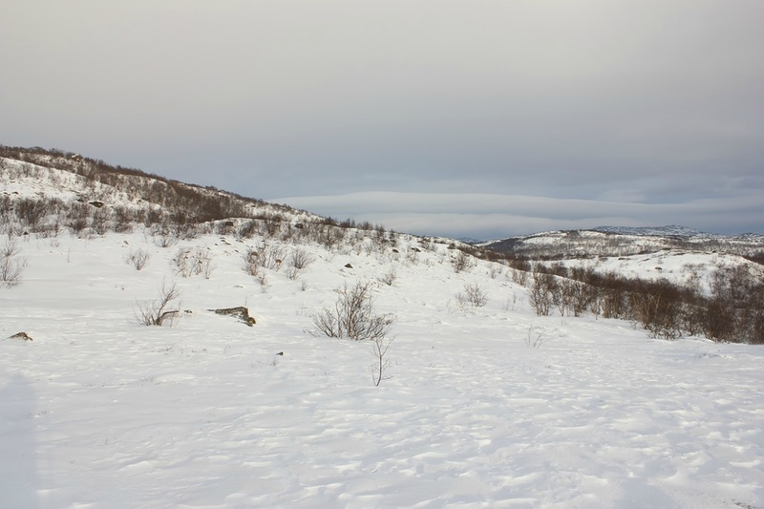
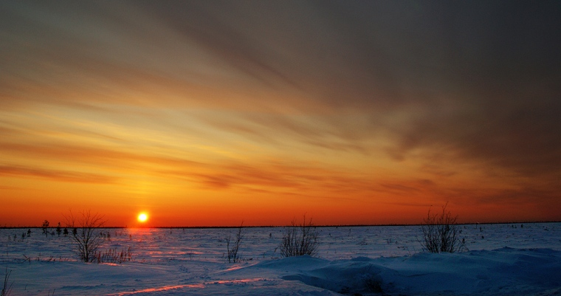
Зима в тундре очень суровая. Около восьми месяцев держатся морозы. Зимние дни короткие. В середине зимы наступает полярная ночь. Почти два месяца солнце не поднимается из-за горизонта. Постоянно дуют холодные сильные ветры. Снежный покров неглубокий, плотный.

Slide 4
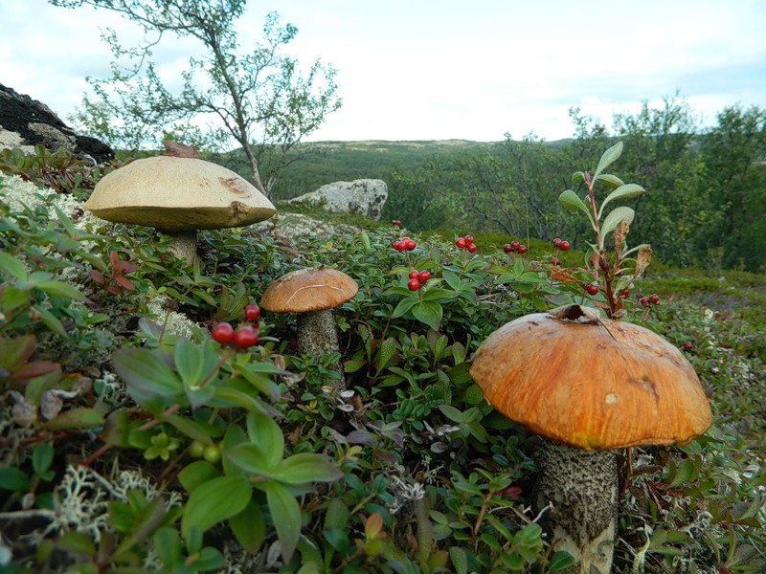
Грибы в тундре часто выше кустарников

Slide 5
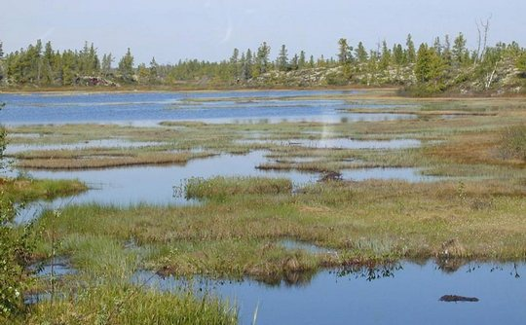
Слой вечной мерзлоты под тонким слоем прогретой почвы не пропускает талые воды на глубину. Поэтому в тундре очень много болот .

Slide 6
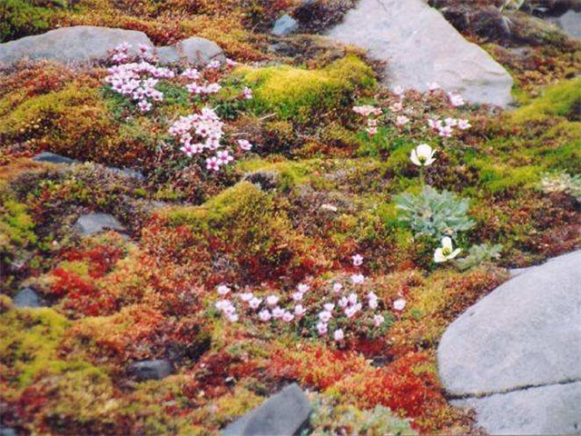
Очень красива тундра весной. Быстро, словно по взмаху волшебной палочки всё оживает.

Slide 7
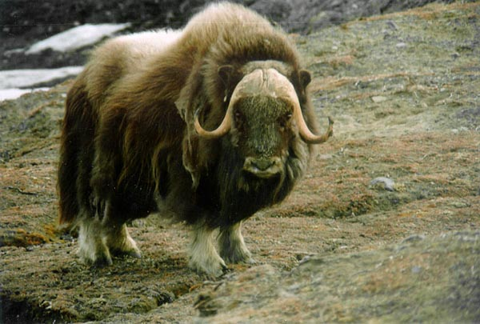
Когда-то овцебыки населяли огромные пространства в Европе и Азии. Обитали они и на Таймыре. Вместе с мамонтами паслись на богатых кормами пастбищах. Чрезвычайно выносливы в условиях низких температур. Находятся под охраной.

Slide 8
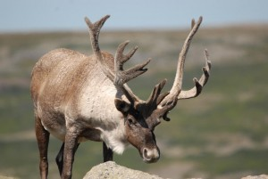
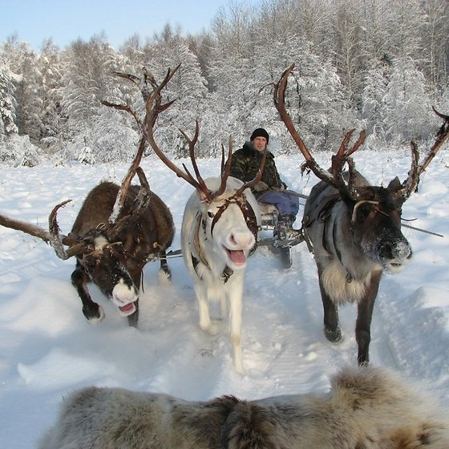
Люди одомашнили северных оленей, изолировав часть стада диких животных. Домашние северные олени живут на полувольном выпасе, а от диких животных отличаются тем, что привыкли к людям и в случае опасности не разбегаются в стороны, а собираются вместе, надеясь на защиту людей. От оленей люди получают молоко, мясо, шерсть, рога, кости, от человека оленям нужна только соль.

Slide 9
Рога есть и у самцов, и у самок. Самкам рога нужны для того, чтобы отгонять конкурентов от найденной пищи, и сбрасываются, когда появляются оленята.

Slide 10
Копыта средних пальцев большие, широкие, изогнутые, как совок, и оба копыта вместе образуют подобие большой ложки, удобной для разгребания снега. Копыта боковых пальцев относительно большие, расположены низко и при ходьбе касаются земли, что создает значительную дополнительную опору. Копыта способны раздвигаться, позволяя животным передвигаться по камням, болоту , снегу.

Slide 11
Длинные жесткие волоски, вырастающие на зиму между копытами препятствуют скольжению подошвы по льду и насту.

